Slide 1
PROJECT MINI Chủ đề 10 : ELECTRONIC PIANO
Giảng viên : Nguyễn Thị Thu Trang
Các thành viên : Nguyễn Thanh Dương 20184083
Nguyễn Lê Quý Dương 20210242
Hoàng Trường Nam 20215096
Vũ Định Dương 20215024

Slide 2
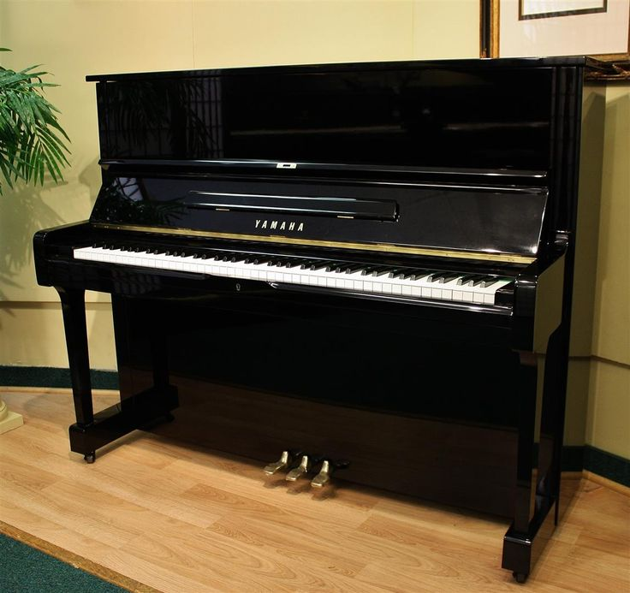
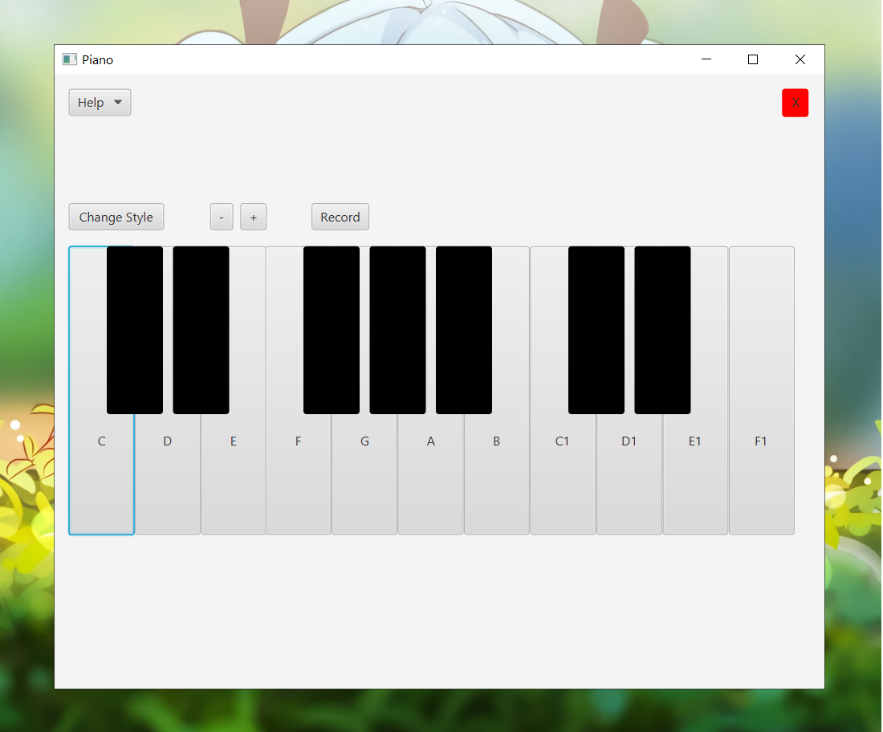

Slide 3
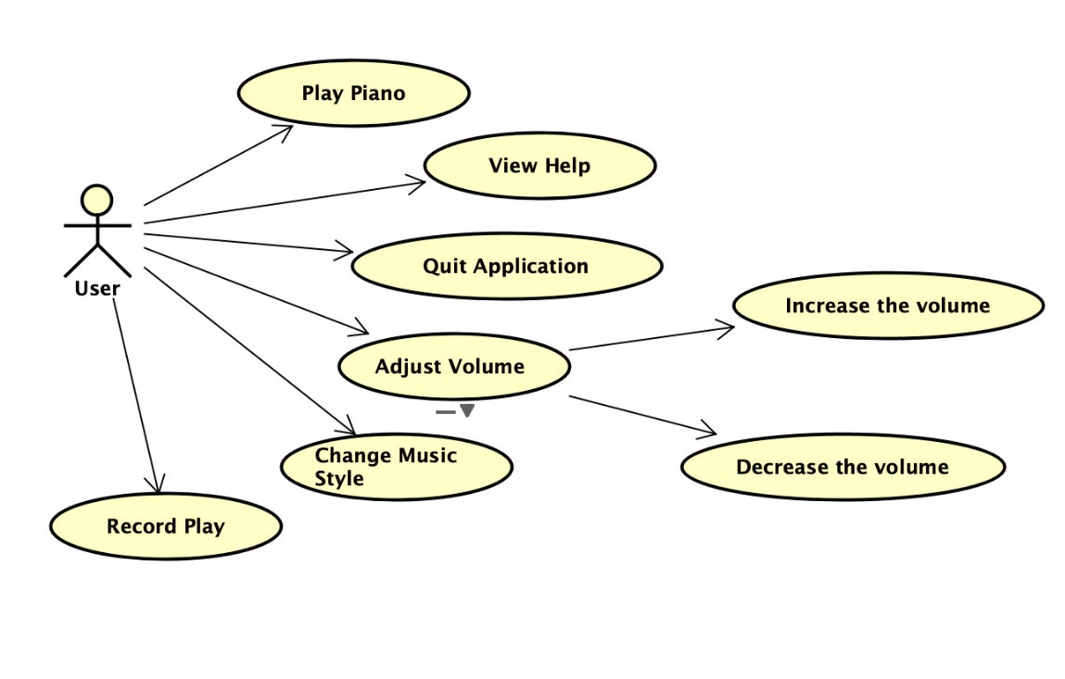

Slide 7
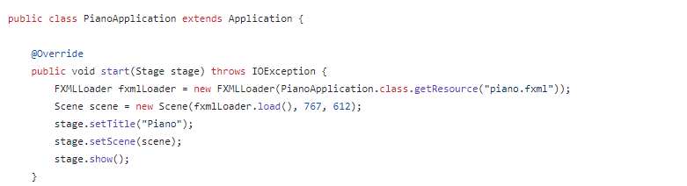

Slide 8
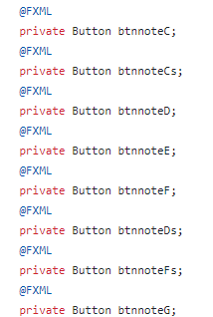

Slide 9
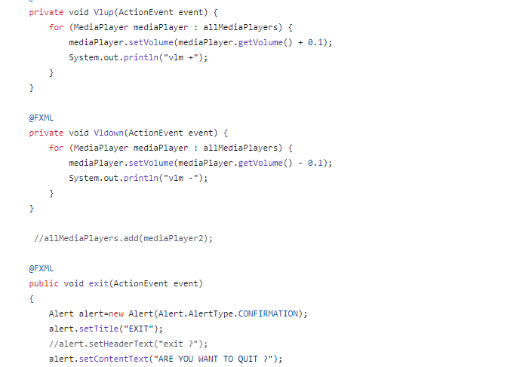

Slide 10
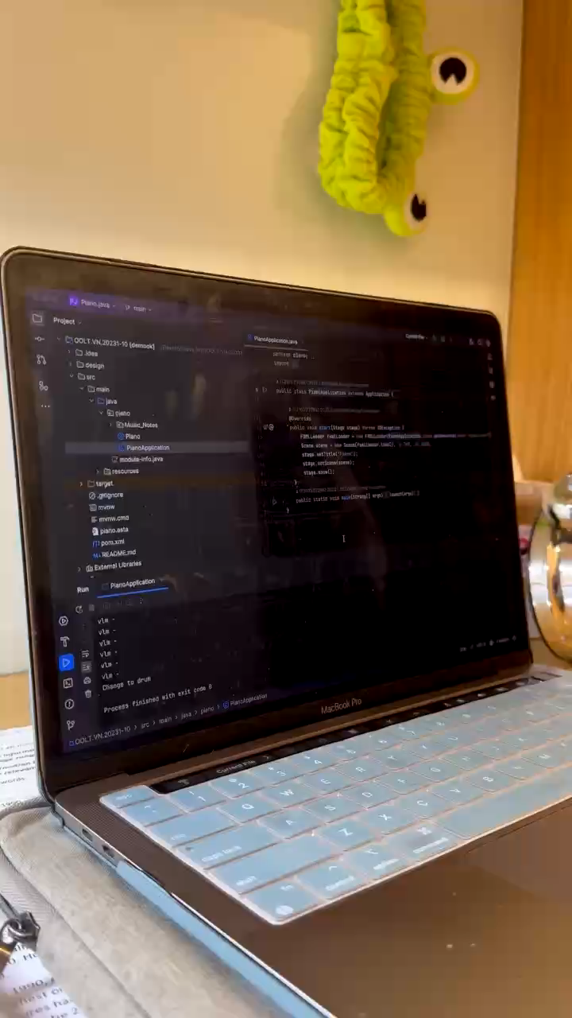

Slide 11
XIN CẢM ƠN CÔ VÀ CÁC BẠN ĐÃ LẮNG NGHE BUỔI THUYẾT TRÌNH

